Slide 1
博士後期課程 口述試験 － セキュリティ研究者としての専門性確立に向けて －
苗字 名前

Slide 2
発表内容
これまでの業務経歴、業務内容
研究業績（修士論文、その他公表論文）
進学の動機、研究計画

Slide 3
業務経歴
2009年 大学大学院 修士卒 （共通鍵暗号の安全性評価の研究）
2009年 ＊＊＊研究所 入社 （IDベース暗号の鍵管理、スマートフォンへの応用、暗号危殆化対策）
2015年 ＃＃＃研究所 （行動ベース認証、Root of Trust 及び Chain of Trust を応用した完全性確認技術）
2019年 サイバーセキュリティセンター （セキュリティ施策の企画推進）
2023年 ＋＋＋研究所 （TEEを活用したデータサンドボックス技術）

Slide 4
業務内容
の研究開発

Slide 5
担当業務
技術に関する研究開発

Slide 6
研究実績
研究所では、主に暗号技術を活用したセキュリティシステムの構成方法や方式検討に従事
 | 論文誌 | 研究会 シンポジウム | 大会 | 登録特許
共通鍵暗号の安全性評価 ※大学院修士 |  | 4件 | 3件
暗号アルゴリズムの安全な利用／応用 （IDベース暗号応用、暗号危殆化） | 1件 | 3件 |  | 6件
Root of Trust 及び Chain of Trustの応用 （完全性確認技術） |  | 2件 | 1件 | 4件
その他 （行動ベース認証、標的型攻撃対策） |  | 2件 |  | 2件
計 | 1件 | 11件 | 4件 | 12件
現在の担当業務と親和性が高そうな過去の取り組み
※全て国内、主著のみカウント（海外発表は無し）

Slide 7
【参考】過去の発表（完全性確認技術関連）
（SCIS2018）
・ファイルの識別子とハッシュ値を事前に計算し、ブートイメージ内に格納
・イメージ展開後、ハッシュ値でファイル群を検証し、改ざんされたブートを阻止
（CSS2018）
・検証用の簡易なデバイスを使ってユーザがコードを照合
・専用のUIや秘密情報に頼らずに閲覧中の画面の偽装を検出

Slide 8
【参考】過去の発表（修士論文、掲載論文）
（修士論文）
・
（SITA, SCIS, ISEC等の国内シンポジウムでも発表）
（IEICE和文論文誌）
・復号鍵を受信者の秘密情報で分割し、仲介者に預ける
・仲介者が復号演算の一部を担い、復号鍵の漏洩リスクを軽減

Slide 9
進学の動機
セキュリティR&Dを牽引していくために・・・
自らの専門分野を確固たるものにする必要がある
専門性の高い研究開発活動を、技術面で的確にマネジメントする必要がある
博士課程で培いたいこと
研究遂行能力
研究開発マネジメントにおける技術的リーダーシップ
学術研究と技術開発の接続（研究と開発のシナジー）ができる人材をめざしたい
様々な関係者と研究開発組織を牽引し、社会実装に向けた影響力と貢献度を高めたい
便利で安全な情報社会と、それを実現するための技術アーキテクチャを構想

Slide 10
研究計画
Confidential Computing の高度化に向けた Chain of Trust と Remote Attestationの拡張に関する研究

Slide 11












背景
業界動向
Privacy Enhancing Technologiesへの期待
技術動向
デジタル社会の到来、急激な技術革新に伴い、 人や組織の壁を越えたデータ流通のニーズが急増
ハードウェアを基点に”信頼可能な実行環境”を実現する Trusted Execution Environment（TEE）が注目技術に！
プライバシーとセキュリティ の確保が必要不可欠
SEV
CPU
SGX, TDX
TrustZone, CCA
…
実用化が急成長
2019年～
Linux Foundationのプロジェクトとして、
Confidential Computing Consortium（CCC）が発足
…
Cloud Native Computing Foundationでも、
Confidential Containerプロジェクトがスタート
処理中のデータ保護（Data in Use）を目指すConfidential Computing（CC）といった領域へと発展

Slide 12


研究領域
TEE (Trusted Execution Environment)
CC (Confidential Computing)
利用者
サービス提供者や データ提供者など
多様に
攻撃者
サーバ系への応用が発展
攻撃者
隔離実行環境
機密Containerや機密VMを利用
機微データ
機密
Container
機微なデータ処理
メモリ暗号化などで、
環境を分離し、
攻撃者の情報窃取を阻止
機密
VM
TEE対応GPU
Chain of Trust
Cloud Service
(Azure, AWS, GCP…)
Hypervisor
OS
CPU
CPU
CPU
GPU
Firmware
Sign
利用者
AMD EPYCなど
NVIDIA H100など
Root of Trust
CPU
管理機能や周辺機能とともに、
機密Containerや機密VMなどを提供
Trusted
署名・暗号・鍵管理など
隔離実行環境と Chain of Trustを証明 （Remote Attestation）
クラウド事業者

Slide 13
研究目的と課題
CCの高度化に向け、Chain of Trust と Remote Attestationを拡張する
利用者
機密
Container
Sign
Cloud
Service
機密
VM
TEE対応GPU
検証
目的
Sign
正解
課題１
高度化したCCの複雑なCoTを、 RAを拡張して検証できるようにする
TEE利用環境の複雑化
CCごとに方式が乱立しているが、Chain of Trustに不備があると、CCのセキュリティが確保できない
Middleware
Middleware
Guest OS
Guest OS
Hypervisor
Hypervisor
課題２
OS
OS
CCの高度化
オーケストレータ連携やサービス構築など、CCの高機能化に伴い、Chain of Trustの拡張と、それに対応したRemote Attestationの実現が必要となる
Firmware
Firmware
RoT
CPU
GPU
CPU
RoT
NVIDIA H100など
AMD EPYCなど

Slide 14
関連研究
Swarm Attestation / Collective Attestation
“群”に対してまとめてAttestationを実施するアプローチ
N.AsokanらがSEDA(Scalable Embedded Device Attestation)を提案（2015）
IoT機器やNW機器など、多数のデバイスがあるシステムでの研究
Attested TLS / RA-TLS
TLSのSecure ChannelにAttestationを作用させる方式
Intel LabsのWhite Paperにて、SGX Enclave間の接続に言及（2018）
IETF の Internet Draftも存在（2022-）
Direct Anonymous Attestation / Enhanced Privacy ID
DAA：Ernie Brickell らによって提案（2004）
検証鍵と署名鍵の関係を、１：１から１：多に拡張
グループに属するメンバを特定せずに署名検証
Intel SGX では、署名鍵の失効を考慮したEPIDと呼ばれる仕組みが実装
課題１：
TEE利用環境の複雑化
問い：Attestationの改良が必要か？CCでの不備や、CCだけでは不足の場合、Attestationの改良が必要。
（例：クラスタ構成など）
課題２：
CCの高度化
問い：Attestationが拡張できるか？
例えば、非公開情報のAttestationなど、
匿名性を要するAttestationが未成熟。 （例：秘密鍵や非公開ソフトウェア）

Slide 15

アプローチ
CCのRemote Attestationに必要な暗号技術や鍵管理システムを適切に設計／実装する
TEEでは、ハード／ソフトが暗号技術を駆使し、
基本的な（重要な）セキュリティ機能を提供
クラウド技術と複雑に組み合わされたCCでも、 Chain of Trustを改良／拡張し、 Remote Attestationで検証できるようにする
メモリ暗号化
隔離実行環境 (CC)
改良／拡張することで、 CCの高度化に貢献
隔離実行環境
(TEE)
・署名／証明書
・ハッシュ
Confidential Computing
Chain of Trust
Remote Attestation
TEE対応GPU
Remote Attestation
Root of Trust
Chain of Trust
・耐タンパ
・鍵管理
Root of Trust

Slide 16
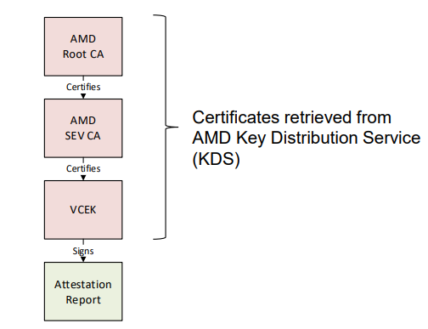
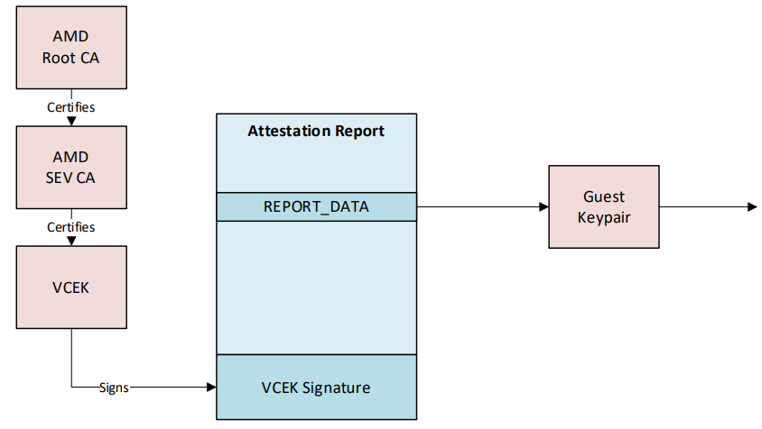
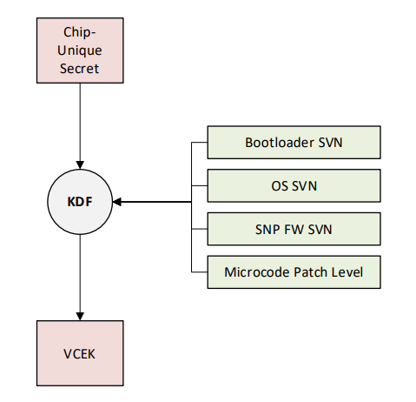
【参考】Attestationにおける鍵と証明書
AMD SEV-SNPの場合
参考：AMD SEV-SNP Attestation: Establishing Trust in Guests
https://www.amd.com/content/dam/amd/en/documents/developer/lss-snp-attestation.pdf

Slide 17
研究のステップ
A. 技術要件の検討
CCを高度化させた場合のシステムモデルを設定 （ユースケースやステークホルダ、前提条件やアクタ間の関係性も具体化）
システムモデルに求められる「トラストモデル」「セキュリティモデル」を仮説立案し、CoTとRAの改良／拡張が必要な技術要件を分析
従来TEEやCCの設計や実装を調査し、暗号、署名、鍵管理のメカニズムを明らかにする。 （AMD SEV-SNP, Azure Confidential Computingなど）
関連研究を参考に、従来TEE, CCの問題点に対する補完／改良のアイデアを提案する。 （Swarm Attestation /Collective Attestation, Attested TLSなど）
TEEのハードベンダ、CCのクラウド事業者、CCを活用するサービス事業者
サービスを利用するエンドユーザ（データ提供、データ処理プログラム提供・・・）
分散したComputingリソースを扱うユースケース （CCを連携させた分散処理、GPUベースのTEEとの連携など）

Slide 18
研究のステップ
B. 実現手法の提案／検証
前述のアイデアに基づき、Chain of Trust と Remote Attestation の拡張方式を提案
暗号プリミティブを組み合わせたセキュリティプロトコル、暗号演算、鍵管理メカニズム （共通鍵暗号、公開鍵暗号、鍵導出関数、ハッシュ関数など）
暗号技術と関連の深い周辺技術の活用、周辺システムとの連携 （PKI、TLS、認証認可やID管理）
IETFで議論中のRATs(Remote Attestation procedureS, RFC9334)も参考
拡張方式について、既存技術との差異を分析し、実現性と安全性の観点で評価
差異 ：現状のCCに対する差異、関連研究との差異
実現性：実験用プログラム作成やOSS活用でプロトタイプを実装し、動作確認・性能測定
安全性：脅威分析、形式検証などの評価手法により、安全性要件に対する充足性を検証

Slide 19
発表計画
技術要件の検討（A.）と、実現手法の提案／検証（B.）を、併行しながら研究を進める。 得られた研究成果は、国際会議および論文誌で発表するとともに、博士論文としてまとめる。
 | 2024 |  | 2024 |  | 2025 |  |  |  | 2026 |  |  |  | 2027
 | 上期 |  | 下期 |  | 上期 |  | 下期 |  | 上期 |  | 下期 |  | 上期
論文執筆
課題１ TEE利用環境の複雑化
課題２ CCの高度化
国内会議
投稿/発表
国際会議
投稿準備／発表
国際会議 投稿準備／発表
論文誌 投稿準備／発表
博士論文
執筆／提出
（課題提起）
分散構成のAttestation提案
非公開情報のAttestation提案
実現性の詳細評価
および安全性検証
博士論文の執筆
A.トラストモデル検討
B. RA改良提案
評価／検証
評価／検証
体系化
A.セキュリティモデル検討
B. RA拡張提案
評価／検証
▲入学
修了(予定)▲

Slide 20
おわりに（抱負）
CCの分野について
ハード、ソフト、クラウド、ネットワークの総合領域 トラストとセキュリティの中核技術として、暗号技術を強みにアプローチ
セキュリティ研究者として
様々なセキュリティ関連業務での知見や経験をさらに深め、 セキュリティシステムのアーキテクチャについての専門性を獲得したい
原点に立ち返り
安全性と信頼性が高い情報通信システムを提供し、 便利で安心な情報社会をつくりたい（知見を産み出し、世の中に届けていきたい！）

Slide 21
以下、補足

Slide 22
【参考】Attestationにおける鍵と証明書
※参考資料を参考に仮説ベースで作成
Keypair
AMD SEV-SNPの場合
PubKey Certificate
Self-Sign
AMD Root CA
(ARK)
Signing Key
Sign
Verify
PubKey Certificate
Security Version Number
・Bootloader
・OS
・SNP FW
・Microcode Patch Level
Signing Key
AMD SEV CA
(ASK)
Sign
Verify
Chip-Unique Secret
PubKey Certificate
Versioned Chip
Endorsement Key
(VCEK)
Key Derivation
Signing Key
Sign
Verify
Guest Keypair
REPORT_DATA
Public Key
Attestation
Report
Guest Measurements
Secret Key
Root of Trust
参考：Versioned Chip Endorsement Key (VCEK) Certificate and KDS Interface Specification
https://www.amd.com/content/dam/amd/en/documents/epyc-technical-docs/specifications/57230.pdf
参考：AMD SEV-SNP Attestation: Establishing Trust in Guests
https://www.amd.com/content/dam/amd/en/documents/developer/lss-snp-attestation.pdf

Slide 23
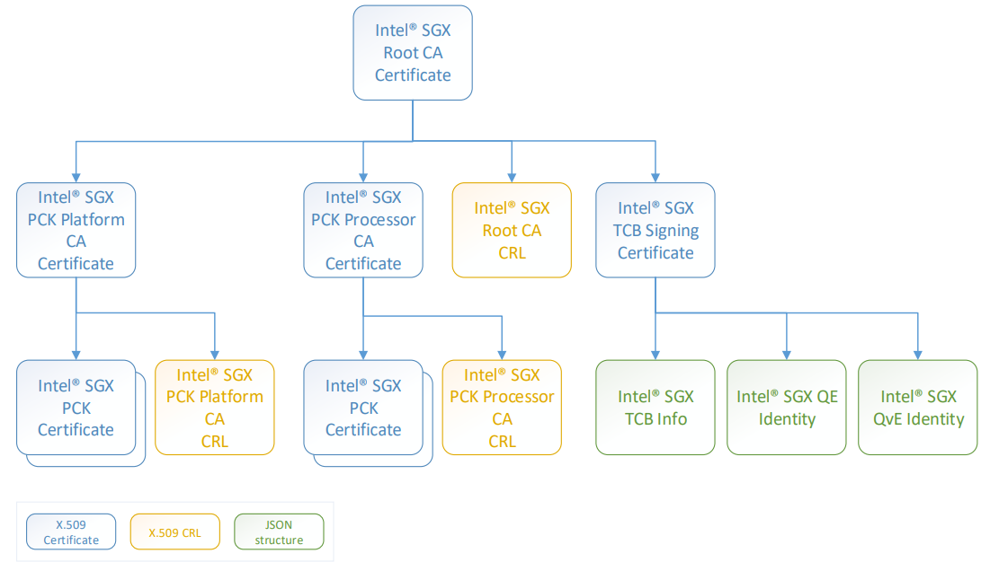
【参考】Attestationにおける鍵と証明書
Intel SGXの場合
参考：Design Guide for Intel® SGX Provisioning Certificate Caching Service (Intel® SGX PCCS)
https://download.01.org/intel-sgx/sgx-dcap/1.14/linux/docs/SGX_DCAP_Caching_Service_Design_Guide.pdf

Slide 24
【参考】Attestationにおける鍵と証明書
※参考資料を参考に仮説ベースで作成
Intel SGXの場合
Keypair
Intel SGX Root CA
PubKey Certificate
Self-Sign
CRL
Signing Key
Verify
Verify
Verify
Sign
Intel SGX PCK Platform CA
Intel SGX PCK Processor CA
Intel SGX TCB
Signing Certificate
PubKey Certificate
PubKey Certificate
PubKey Certificate
Signing Key
CRL
Signing Key
CRL
Signing Key
Sign
Verify
Verify
Intel SGX PCK
Certificate
Intel SGX PCK
Certificate
JSON Structure
PubKey Certificate
PubKey Certificate
Signing Key
Signing Key
TCB
Info
QE Identity
QvE Identity
Processing in Root of Trust ??
参考：Intel® SGX PCK Certificate and Certificate Revocation
https://api.trustedservices.intel.com/documents/Intel_SGX_PCK_Certificate_CRL_Spec-1.5.pdf
参考：Design Guide for Intel® SGX Provisioning Certificate Caching Service (Intel® SGX PCCS)
https://download.01.org/intel-sgx/sgx-dcap/1.14/linux/docs/SGX_DCAP_Caching_Service_Design_Guide.pdf

Slide 25
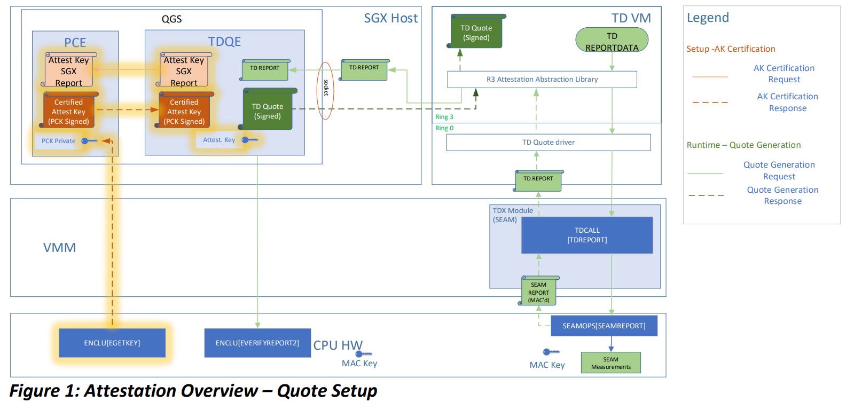
【参考】Attestationにおける鍵と証明書
Intel TDXの場合
参考：Intel® Trust Domain Extensions Data Center Attestation Primitives (Intel® TDX DCAP): Quote Generation Library and Quote Verification Library
https://download.01.org/intel-sgx/latest/dcap-latest/linux/docs/Intel_TDX_DCAP_Quoting_Library_API.pdf

Slide 26
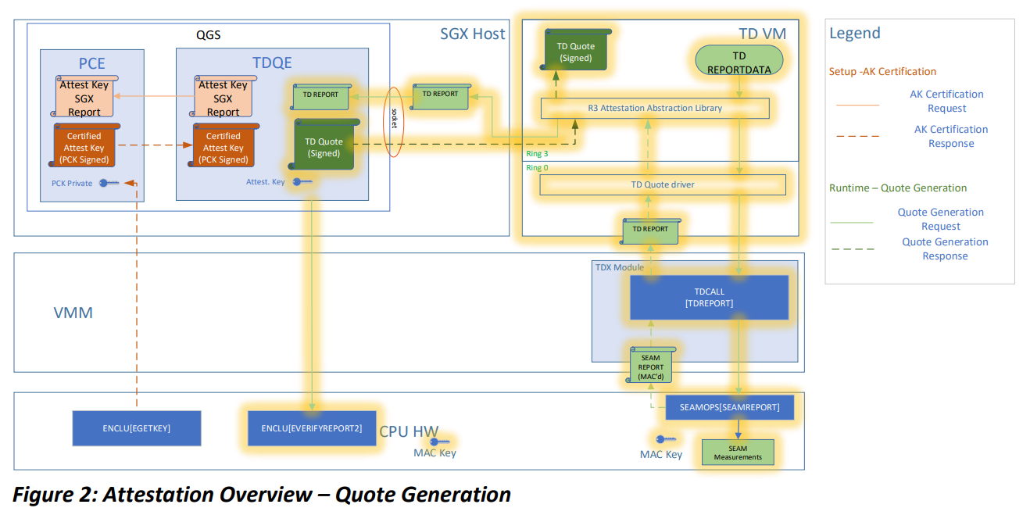
【参考】Attestationにおける鍵と証明書
Intel TDXの場合
参考：Intel® Trust Domain Extensions Data Center Attestation Primitives (Intel® TDX DCAP): Quote Generation Library and Quote Verification Library
https://download.01.org/intel-sgx/latest/dcap-latest/linux/docs/Intel_TDX_DCAP_Quoting_Library_API.pdf

Slide 27
【参考】Attestationにおける鍵と証明書
※参考資料を参考に仮説ベースで作成 （特に、Sign, Verifyの処理は要精査）
Keypair
Intel TDXの場合
Intel Root CA ??
Verify
Certificate Chain
* Intel SGXのCAを拡張？？
Intel PCK CA ??
Processing in Root of Trust ??
EGETKEY
PubKey Certificate
PCK Certificate
Signing Key
PCE
Attest Key SGX Report
Sign
Verify
MAC
Verify?
MAC?
PubKey Certificate
Certified
Attest Key
MAC Key
Signing Key
TD QE
MAC
Verify?
Quoting Generation Service
Verify
MAC
Sign
SEAM
Measurements
TD REPORT
TD Quote
TD REPORTDATA
参考：Intel® Trust Domain Extensions Data Center Attestation Primitives (Intel® TDX DCAP): Quote Generation Library and Quote Verification Library
https://download.01.org/intel-sgx/latest/dcap-latest/linux/docs/Intel_TDX_DCAP_Quoting_Library_API.pdf

Slide 28
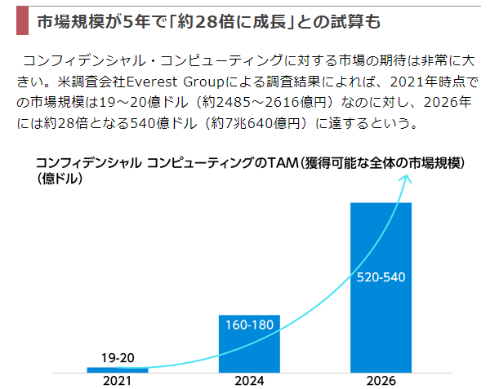
【参考】CCの市場規模
参考：クラウドは｢利用中のデータ｣も保護できる時代へ
https://toyokeizai.net/articles/-/594973

Slide 29
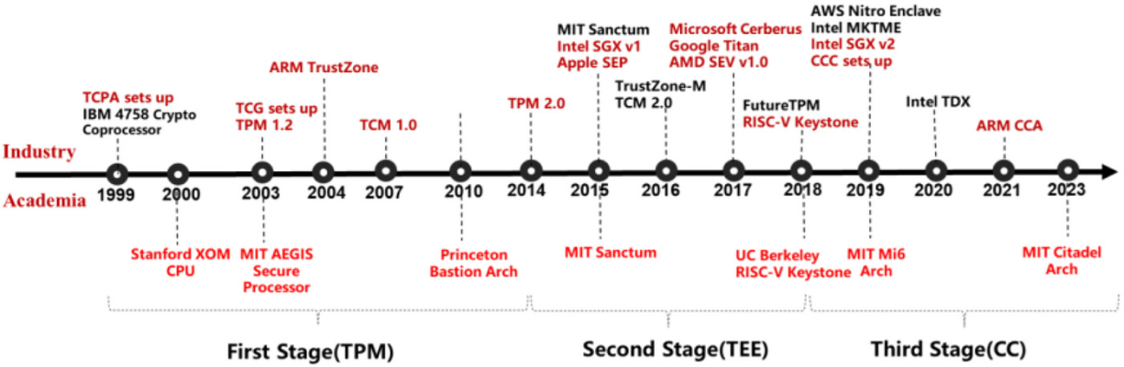
【参考】CCの歴史
参考：
Dengguo Feng, Yu Qin, Wei Feng, Wei Li, Ketong Shang, Hongzhan Ma “Survey of research on confidential computing”, IET Communications, April 2024. https://ietresearch.onlinelibrary.wiley.com/doi/10.1049/cmu2.12759

